Slide 1
Животные севера
Презентация к занятию воспитателя
МАДОУ ЦРР д/с №19
Цыплакова Елена Евгеньевна

Slide 2
Цель: Уточнение и закрепление у детей представлений о животных севера и жарких стран.
Задачи:
Закрепление знаний о животных севера и животных жарких стран ( название, особенности внешнего вида, название детенышей). Уточнение и активизация словаря детей
Закрепление знания о частях света (север и юг)
Воспитание интереса к окружающему миру; бережному, заботливому отношению к животным
Развитие умений детей в продуктивной и других видах детской деятельности
Вовлечение родителей в активное сотрудничество

Slide 3
Полярная сова

Slide 4
Альбатрос

Slide 5
гагара

Slide 6
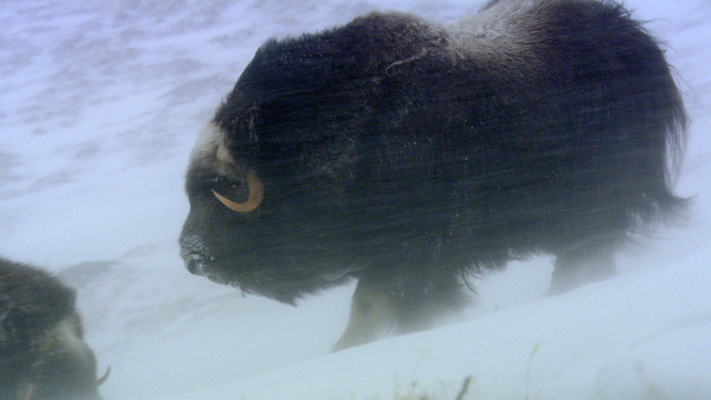
Овцебык

Slide 7
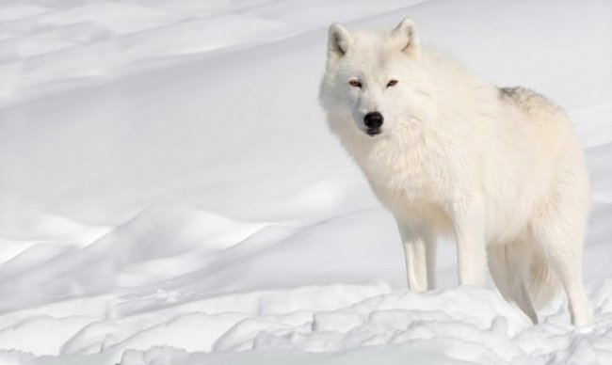
Полярный волк

Slide 8
Песец (полярная лисица)

Slide 9
тюлень

Slide 10
Нерпа (морской котик)

Slide 11
Нерпа (морской котик)

Slide 12
Морж

Slide 13
Дельфин белуха

Slide 14
Белый медведь

Slide 15
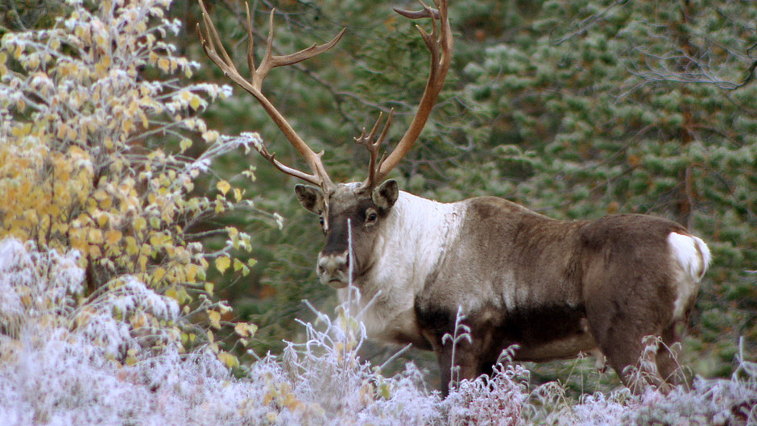
Северный олень (сравнение оленя и лося) проведение опыта)

Slide 16
Лось

Slide 17
Белая медведица с медвежатами (составление рассказа по картине)

